Slide 1
Opdrachten beoordelen / feedback geven
4Business

Slide 2
Wat kun je met OnStage4Busine​ss (O4B)?
Dossiers van stagiaires bekijken
Opdrachten beoordelen / feedback geven op verslagen
Logboek accorderen
Maar ook bijvoorbeeld:
Vacatures opgeven
Stageperiodes verkennen
Contact opnemen met opleidingen/stagecoördinatoren

Slide 3
Wanneer je opdrachten moet beoordelen of ergens feedback op moet geven zie je dit bij Openstaande acties Of je een document gaat beoordelen of (enkel) feedback geeft, bepaalt hoe de schermen in het dossier van de student er uit zien en welke knoppen je ziet.

Slide 4
Beoordelen van ingeleverd werk Nadat een student iets heeft ingeleverd dat beoordeeld moet worden zie je in het dossier van de student het volgende

Slide 5
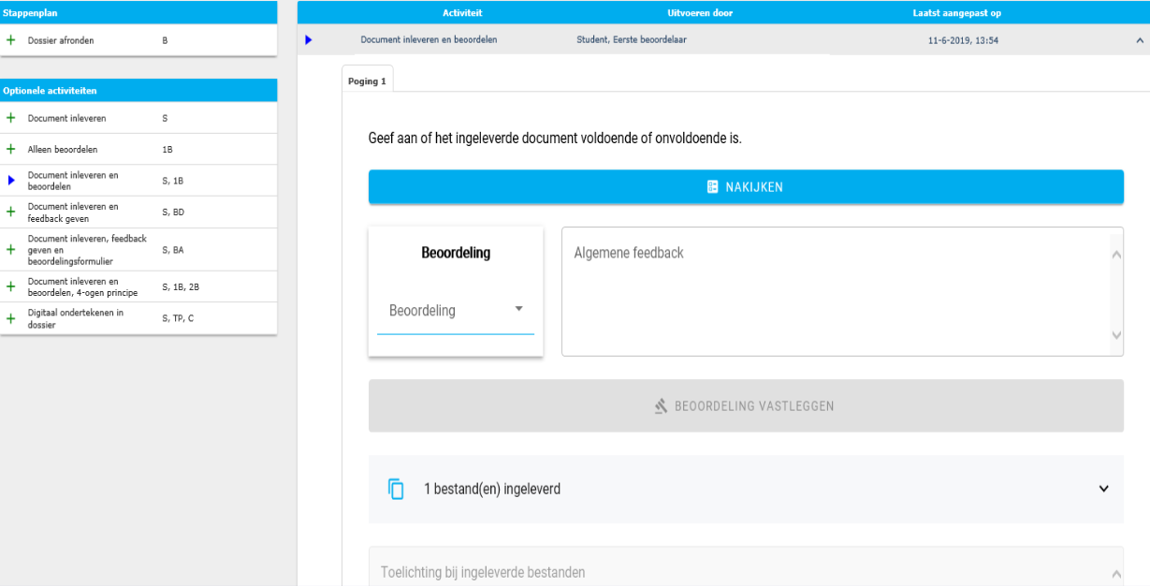
Beoordeling: klik op het pijltje, maak een keuze uit de opties
Nakijken: openen / inzien document
Algemene feedback: vul hier je feedback in
Beoordeling vastleggen:
wordt actief / blauw als Beoordeling
is ingevuld
Bestanden ingeleverd:
klik op het pijltje, bekijk / download ingeleverd document
Toelichting bij ingeleverde bestanden: hier zie je door de student toegevoegde tekst bij het inleveren.​

Slide 6
Wat zie je bij het nakijken?
Rechts:
* Beoordeling kiezen
* Een tekstvak
voor algemene feedback
De hier ingevulde beoordeling en algemene feedback wordt in het dossierscherm overgenomen / getoond.
Ingeleverde documenten bekijken via de tabs in de kantlijn
Bovenin:
Opties als: bladeren, weergave (bij meerdere documenten), in- en uitzoomen, toelichtingstour​, beeld vergroten met "Volledig beeld".
Terug naar het dossier
Optie om een eigen bestand te uploaden

Slide 7
Na het vastleggen van de beoordeling zie je in het dossier: * de opgeslagen beoordeling * ingevoerde feedback * de mogelijkheid om het geüploade beoordelingsformulier te downloaden * het ingeleverde bestand
Knoppen:
Verberg poging: in sommige gevallen is een ingeleverd document niet geschikt om in het dossier te blijven opslaan. Hiermee wordt het bestand onzichtbaar gemaakt.
Nieuwe poging toekennen: een herkansing / een nieuwe kans op feedback.
Ververs dossier: als je snel na het inleveren naar het dossier gaat is nog niet alle informatie beschikbaar. Na enige tijd verandert dit gedeelte in: Te downloaden document en de knoppen: Download, Bekijk (het document wordt online getoond) en Feedback (De ingevoerde annotaties in het document).

Slide 8
Of je een document gaat beoordelen of (enkel) feedback geeft, bepaalt
hoe de schermen in het dossier van de student er uit zien en welke knoppen
je ziet.
Zojuist heb je gezien hoe je een document beoordeeld.
De volgende sheets geven een indruk van de mogelijkheden bij het geven van
feedback op ingeleverd werk.

Slide 9
Feedback geven Nadat een student iets heeft ingeleverd dat beoordeeld moet worden zie je in het dossier van de student het volgende

Slide 10
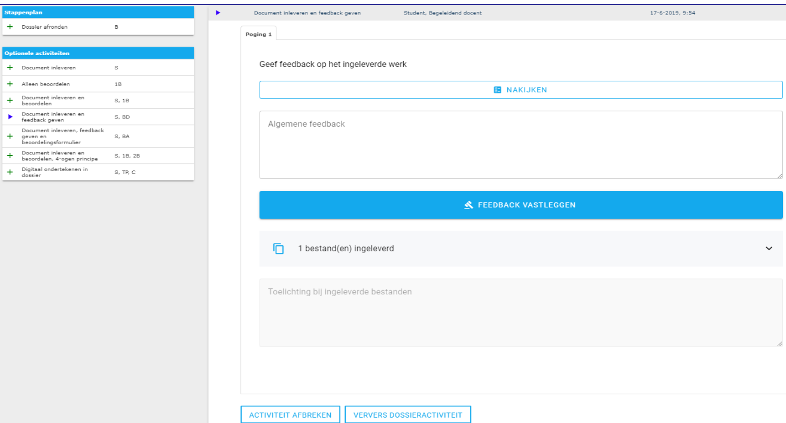
Feedback geven
Nakijken: openen / inzien document
Algemene feedback: een tekstvak voor algemene feedback op ingeleverd werk
Feedback vastleggen: hiermee leg je je feedback definitief vast.
De knop Vrijgeven verschijnt:
Je kunt Afronden of Een nieuwe poging toekennen.
Toelichting bij ingeleverde bestanden: hier zie je door de student toegevoegde tekst bij het inleveren.​

